Slide 1
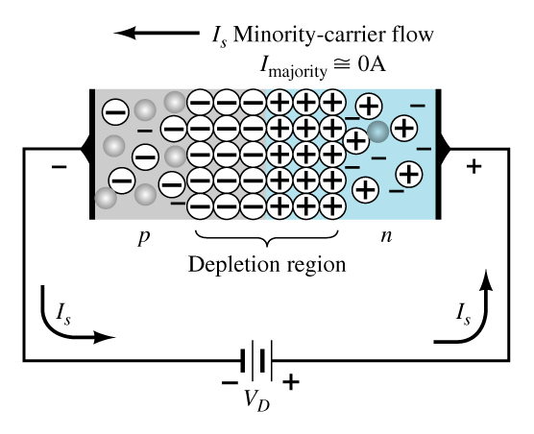
Junções pn Abrupta com Polarização Reversa

Slide 2
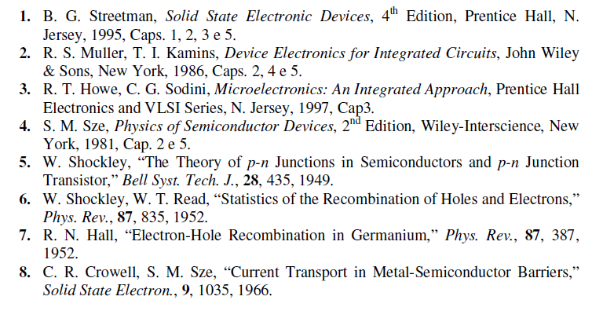
Bibliografia

Slide 3
https://www.youtube.com/watch?v=OyC02DWq3mI

Slide 4
Junções pn Abrupta com Polarização Reversa
Polarizacão Reversa
Cálculo da Profundidade de Depleção (x_{d})
Cálculo da Densidade de Cargas
Cálculo do Campo Elétrico
Cálculo do Potencial Elétrico
Cálculo da Capacitância de Depleção
Rupturas Reversas

Slide 5
Junções pn Abrupta com Polarização Reversa
Polarizacão Reversa

Slide 6
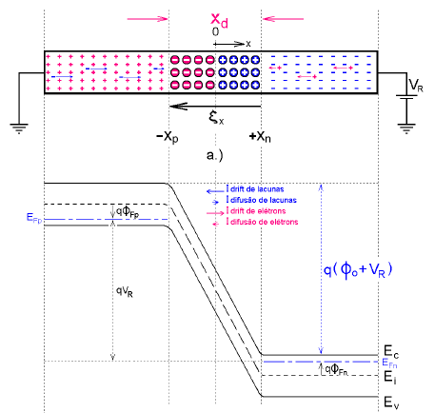
Junção pn abrupta com Polarização Reversa
Polarização reversa é a aplicação de um potencial externo à junção no sentido de se elevar o módulo do campo elétrico originalmente existente sobre ela em equilíbrio térmico, colocando-se uma fonte de tensão contínua com o terminal positivo ligado à região n e com o terminal negativo ligado à região p da junção
p
n
Diagrama de Bandas de Energia

Slide 7
Junção pn abrupta com Polarização Reversa
O estudo de junções reversamente polarizadas tornou-se muito importante, por causa do comportamento de diodos retificadores e porque em circuitos integrados de tecnologia convencional essas junções promovem isolação entre os componentes eletrônicos e o substrato no qual estão imersos, contribuindo, assim, com capacitâncias parasitas dependentes de tensão.
Regiões em depleção têm grande importância no funcionamento de dispositivos eletrônicos ativos, como o transistor bipolar de junção e o transistor de efeito de campo de junção, e precisam ser bem entendidas na análise desses componentes.
The number of positive ions in the depletion region of the n-type material will increase due to the large number of free electrons drawn to the positive potential of the applied voltage.
For similar reasons, the number of negative ions will increase in the p-type material. The net effect, therefore, is a widenting of the depletion region. This widenting of the depletion region will establish too great barrier for the majority.

Slide 8
Junção pn abrupta com Polarização Reversa
Chamando-se de V_{R} a tensão externa aplicada na junção reversa, o potencial sobre a junção fica acrescido e atinge o valor de Ø_{o} + V_{R}.
Pela ação do campo elétrico aumentado, os majoritários são afastados da junção, alargando a região de depleção e o sistema deixa de estar em equilíbrio térmico, isto é, os níveis de Fermi das duas regiões não mais coincidem.

Slide 9
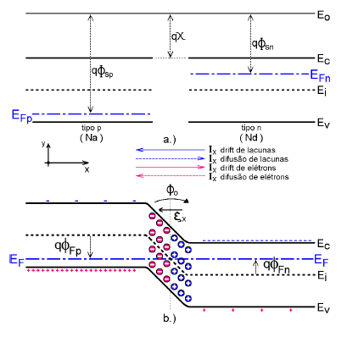
sem polarização
polarização reversa
p
n
n
p
Drift : minority carriers / Diffusion: majority carriers
Uma corrente de minoritários (drift) será formada através da junção, mas sua densidade será muito baixa porque o número de minoritários é muito diminuto em temperatura ambiente convencional. A corrente de minoritários é uma corrente de deriva saturada, isto é, praticamente independente do potencial aplicado e que pode ser aumentada por incidência de radiação eletromagnética, luminosa ou calorífica sobre o cristal.

Slide 10
Junção pn abrupta com Polarização Reversa
p
n
n
p
Drift : minority carriers / Diffusion: majority carriers
As correntes de difusão são ainda menores do que as de deriva (drift), pois são inibidas pelo aumento da barreira de potencial. A figura mostra as direções e sentidos dessas correntes, bem como uma representação esquemática de suas intensidades.

Slide 11
Junção pn abrupta com Polarização Reversa
As expressões matemáticas para os cálculos de campo, potencial e profundidade de depleção da junção podem ser estabelecidas repetindo-se os cálculos feitos para junções abruptas em equilíbrio térmico, nas quais o potencial interno Ø_{o} será substituído pelo potencial total Ø_{o} + V_{R}. ,

Slide 12
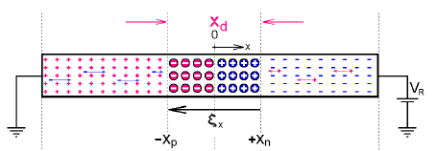
Junções pn Abrupta com Polarização Reversa
Cálculo da Profundidade
de Depleção (x_{d})

Slide 13
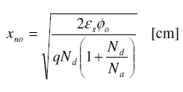
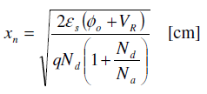
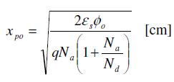
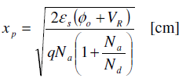
Junção pn abrupta com Polarização Reversa
Substituindo-se simplesmente o valor de Øo + V_{R} no lugar de Øo nas equações 1.25, 1.26 e 1.27, obtem-se as profundidades de depleção de uma junção abrupta reversamente polarizada:
(1.25)
(1.28a)
(1.26)
(1.28b)
(1.27)
(1.29)
A largura total de depleção de uma junção é, portanto, diretamente proporcional à raiz quadrada do potencial reverso aplicado, considerando que, em geral, V_{R} >> Ø_{o}.

Slide 14
Junções pn Abrupta com Polarização Reversa
Cálculo da Densidade
de Cargas

Slide 15
Junção pn abrupta com Polarização Reversa
A densidade volumétrica de cargas espaciais, comparada à da junção em equilíbrio térmico, permanece a mesma, isto é, ⍴₋ = qN_{a} e ⍴₊ = qN_{d} .
Contudo, a quantidade total de cargas em depleção, que é calculada pela integral de ⍴ na região de depleção, sendo proporcional a x_{d}, aumenta. Seus novos valores são: Q₊ = qA_{j}N_{d}x_{n} e Q₋= qA_{j}N_{a}x_{p}, sendo A_{j}, a área seccional da junção. A carga total líquida armazenada na junção vale, portanto: Q_{j} = |Q₊| = |Q₋|.

Slide 16
Junção pn abrupta com Polarização Reversa
Cálculo do Campo Elétrico

Slide 17
O campo elétrico continua possuindo uma variação linear através da junção, como no caso do equilíbrio térmico, e atinge o seguinte valor máximo negativo na fronteira metalúrgica:
(1.11) e (1.13)
(expressões idênticas ao do equilibrio térmico)
Substituindo-se o valor de x_{n} ou de x_{p}, dados pelas Equações 1.28a e 1.28b, em uma das relações da equação anterior e usando-se a Equação 1.29, determina-se que o módulo do campo elétrico atinge seu máximo na fronteira metalúrgica da junção abrupta e vale:
(1.28a)
(1.28b)
(1.30)
(1.29)

Slide 18
Junção pn abrupta com Polarização Reversa
Cálculo do Potencial Elétrico

Slide 19
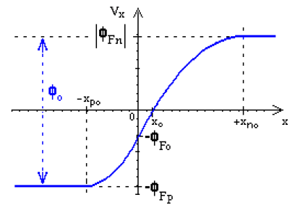
Junção pn abrupta com Polarização Reversa
A variação de potencial sobre a junção pode ser calculada usando-se as Equações 1.19 e 1.21 adaptadas às novas condições de polarização, isto é, com V_{R} aplicado à junção pelo lado n e com o lado p colocado em um potencial de referência nulo (aterrado).
(1.19)
0 <= x <= +x_{no}
(1.21)
-x_{po}<= x <= 0
Sem Polarização

Slide 20
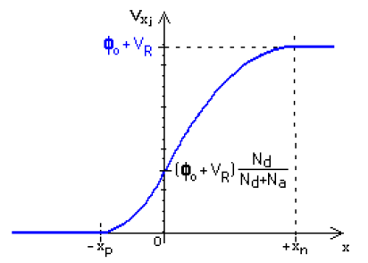
Junção pn abrupta com Polarização Reversa
Com o aterramento do lado p, o potencial desloca-se ØF_{p} em relação ao que mostra a figura anterior e passa a ser representado pelas Equações 1.31a e 1.31b, para -x_{p} <= x <= 0 e 0 <= x <= +x_{n}.
(1.31b)
-
0 <= x <= +x_{n}
(1.31a)
-x_{p}<= x <= 0

Slide 21
Junções pn Abrupta com Polarização Reversa
Cálculo da Capacitância de Depleção

Slide 22
Junção pn abrupta com Polarização Reversa
A junção pn reversamente polarizada pode ser vista como um capacitor físico,
pois possui todas as características desse componente:
1
A região em depleção, desprovida de cargas livres, funciona como um dielétrico.
2
As regiões neutras p e n, com lacunas e com elétrons livres, fazem o papel das placas do capacitor, afastadas entre si por x_{d}.
3
A diferença básica da capacitância de depleção está no fato dela ser variável em função da tensão reversa aplicada, graças a sua dependência inversa da largura de depleção x_{d}.

Slide 23
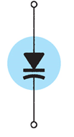
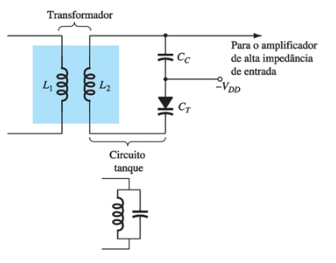
Junção pn abrupta com Polarização Reversa
Capacitâncias de junção são danosas para alguns tipos de aplicação, pois deterioram as características da junção em altas frequências e aumentam os tempos de chaveamento das mesmas.
A característica de capacitância variável por tensão é bem-vinda em outros tipos de aplicação, como em circuitos sintonizados, osciladores controlados por tensão, etc. Dispositivos que usam essas características de variação de capacitância são conhecidos, na prática, por varicaps e são muito usados em
transmissores e receptores de rádio e televisão.
Circuito de sintonia com varicap

Slide 24
Junção pn abrupta com Polarização Reversa
O cálculo da capacitância de depleção de junções pn abruptas pode ser feito facilmente usando-se as características de modulação de carga armazenada na junção, em função da tensão aplicada:
A carga líquida total armazenada na junção vale Q_{j} = qA_{j}N_{d}x_{n} = qA_{j}N_{a}x_{p}
(1.28)

Slide 25
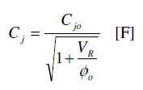
Junção pn abrupta com Polarização Reversa
C_{jo}

Slide 26
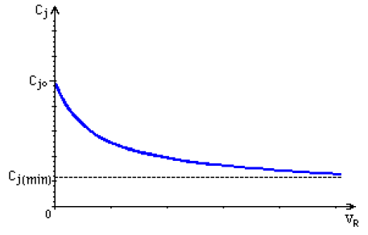
Junção pn abrupta com Polarização Reversa
A mínima capacitância é alcançada quando a tensão aplicada tende à tensão de ruptura reversa da junção, isto é, C_{j} C_{j(min)} quando V_{R} B_{V.}
As capacitâncias de depleção podem, também, ser escritas em função das profundidades de depleção:
(1.34a)
(1.34b)

Slide 27
Junção pn abrupta com Polarização Reversa
Rupturas Reversas
Ruptura Punch-Through
um dos dois lados muito pouco dopado
ambos os lados fortemente dopado
Ruptura Zener
Ruptura por Avalance
Junções fracamente dopadas

Slide 28
Junção pn abrupta com Polarização Reversa
Tensões reversas aplicadas a junções pn causam, através da junção, somente correntes de saturação com amplitudes desprezíveis.
Essa afirmação é verdadeira enquanto o campo elétrico não atingir um valor crítico que causa a ruptura da junção. Quando o campo elétrico atingir esse valor crítico, 𝜉_{c}, determinado por um potencial externo crítico aplicado B_{V} (tensão de ruptura reversa), a corrente reversa começa a crescer rapidamente, mesmo com variações subsequentes de potencial muito pequenas. A junção passa de um estado de isolante muito eficaz para o estado de ótimo condutor.
A ruptura reversa, por si, é um fenômeno reversível, isto é, ao sair do estado de ruptura, a junção volta à sua condição normal de funcionamento. Como, no entanto, a corrente reversa cresce abruptamente na ruptura, dispositivos externos limitadores de corrente devem ser usados para evitar que a junção seja destruída por efeito Joule.

Slide 29
Junção pn abrupta com Polarização Reversa
Ruptura Punch-Through

Slide 30
Junção pn abrupta com Polarização Reversa
Ruptura Punch-Through
Punch-through é um fenômeno que ocorre em junções que possuem pelo menos um dos dois lados muito pouco dopado e o comprimento W, entre a fronteira metalúrgica e o eletrodo de ligação externa do lado pouco dopado, muito curto.
Em cristais pouco dopados a depleção se aprofunda mais, como comprovam as Equações 1.28a e 1.28b,
(1.28a)
(1.28b)

Slide 31
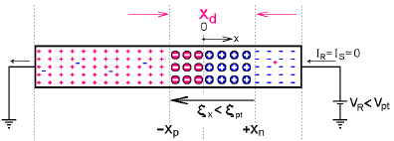
Junção pn abrupta com Polarização Reversa
Ruptura Punch-Through
Se W for muito curto, o cristal fica totalmente em depleção quando a tensão reversa atingir certo valor V_{pt} , chamado de tensão de punch-through.
Junção com Polarização Reversa Normal
Depleção Completa da Região n para V_{R}=V_{pt}.
Estabelecimento da Corrente de Ruptura para V_{R} > V_{pt}

Slide 32
Junção pn abrupta com Polarização Reversa
Ruptura Zener

Slide 33
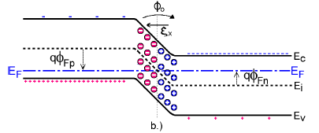
Junção pn abrupta com Polarização Reversa
Ruptura Zener
Em junções com ambos os lados fortemente dopados, as larguras de depleção x_{n} e x_{p} não se aprofundam significativamente mesmo com tensões reversas elevadas, como mostram as Equações 1.28a e 1.28b.
(1.28a)
(1.28b)
Bandas de energia de junção pn sem polarização

Slide 34
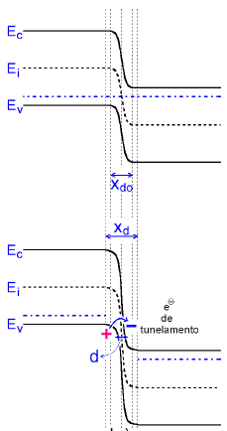
Ruptura Zener
Junção pn abrupta com Polarização Reversa
A banda de condução do lado n cruza a fronteira metalúrgica da junção, abaixo do nível de Fermi do
lado p, ou seja, E_{cn} <= E_{Fp}, mesmo com tensões reversas bem baixas.
E_{F}
p
Como a largura total de depleção x_{d} é, nesse caso, muito estreita, o campo elétrico cresce de maneira descomunal e a barreira de potencial entre E_{vp} e E_{cn} fica muito pequena. O campo elétrico elevado consegue, consequentemente, através da geração de novos pares elétron-lacuna, retirar elétrons da banda de valência do lado p e colocá-los na banda de condução do lado n, pelo fato de agregar energia superior à pequena barreira que separa essas duas bandas. Esse efeito é conhecido como tunelamento e só acontece em junções com largura de depleção muito estreita e a partir do ponto onde E_{cn} <= E_{Fp}.
n
E_{F}

Slide 35
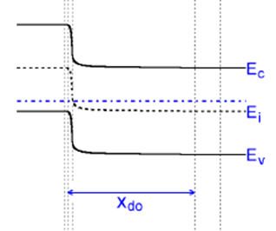
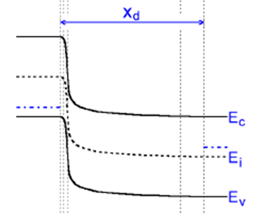
Ruptura Zener
Junção pn abrupta com Polarização Reversa
Diagramas de Bandas de Energia de Junções pn: lado p fortemente dopado e lado n fracamento dopado, isto é, N_{d} << N_{a}.
p
n
sem polarização
com polarização

Slide 36
Ruptura Zener
Junção pn abrupta com Polarização Reversa
p
n
p
n
estreitamento da junção
Diagramas de Bandas de Energia de Junções pn: ambos os lados fortemente dopados e
N_{d} ≈ N_{a} , apresentando efeito de tunelamento
n
A diferença d que separa E_{vp} do lado p de E_{cn} é menor que x_{d} que já é pequena.
p

Slide 37
Junção pn abrupta com Polarização Reversa
Na prática, dispositivos de Si que rompem com tensões reversas de até ≈ 5 V são de ruptura Zener. Os campos elétricos críticos 𝜉_{c} que fazem com que esse processo seja iniciado, alcançam na prática valores da ordem de 1,2×10⁶ V/cm, em junções com concentrações de dopantes iguais ou superiores a 10¹⁸ cm⁻³.

Slide 38
Junção pn abrupta com Polarização Reversa
Ruptura por Avalance

Slide 39
Junção pn abrupta com Polarização Reversa
Em junções fracamente dopadas o efeito de tunelamento é desprezível devido à
extensa profundidade de depleção na junção.
A polarização reversa, contudo, normalmente bombeia minoritários das respectivas regiões p e n, através da junção, formando uma corrente de saturação reversa I_{S} com valor desprezível na temperatura ambiente.
Aumentando-se a tensão reversa aplicada, o campo elétrico atinge valores suficientemente elevados (𝜉_{x} >= 𝜉_{c}) para acelerar os minoritários com altos índices de energia cinética. Elétrons, cruzando a junção com energia cinética adequadamente elevada, chocam-se com a estrutura cristalina da região de depleção e, em consequência, conseguem ionizar alguns átomos da cadeia, liberando novos pares elétron-lacuna.
Os novos elétrons e lacunas livres, gerados por esse processo, aumentam a corrente reversa da junção e, por sua vez, podem adquirir energia cinética suficientemente elevada para gerar novos pares através de novos impactos e assim por diante. Esse processo, conhecido como ionização por impacto, promove uma multiplicação de cargas livres em avalanche. A corrente reversa,
normalmente desprezível, pode, então, atingir valores elevados.

Slide 40
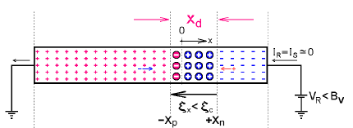
Junção pn abrupta com Polarização Reversa
Esquematização do Efeito de Ionização por Impacto e Avalanche em Junções pn.
Junção com polarização reversa normal antes da ruptura.
Junção no limiar da ruptura,
Colisões secundárias ocasionando
multiplicação de cargas Livres em
avalanche.

Slide 41
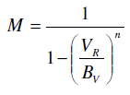
Junção pn abrupta com Polarização Reversa
A junção, nesse caso, passa de uma condição de isolante quase perfeito para a de um ótimo condutor.
A multiplicação de cargas livres é estudada estatisticamente e definida por um coeficiente M, chamado de coeficiente de multiplicação, que vale a razão entre a quantidade de cargas livres que deixam a junção e a quantidade de cargas livres que nela penetram.
O valor de M é dado pela equação 1.35 na qual B_{V} é a tensão de ruptura reversa, V_{R} é a tensão reversa aplicada e n é um coeficiente empírico determinado em função do semicondutor usado e das concentrações de dopantes. Valores de n bem aceitos na prática para o Si ficam, normalmente, na faixa: 2 <= n <= 6 .
(1.35)

Slide 42
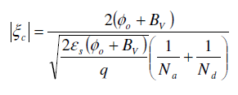
Junção pn abrupta com Polarização Reversa
Ruptura por Avalance
A Equação 1.35 tem validade para 0 <= V_{R} >= B_{V}, em módulo, e, nessa faixa, estabelece-se que 1 <= M <= ∞, denotando o aumento indiscriminado da corrente reversa quando V_{R} B_{V}. O fator de multiplicação e, consequentemente, a tensão de ruptura reversa, possui forte dependência do campo elétrico aplicado à junção.
Chamando-se de campo elétrico crítico, 𝜉_{c} , o campo que, aplicado à junção, causa sua ruptura reversa e usando-se as Equações 1.29 e 1.30, tem-se que:
(1.29)
(1.30)
(1.36b )
(1.36a )

Slide 43
Junção pn abrupta com Polarização Reversa
Valores de Campo Elétrico Crítico (𝜉_{c})em Função da
Concentração de Dopantes (N) em Junções pn de Si
Em junções pn de Si com concentração de dopantes N ≈ 1,1×10¹⁸ cm⁻³, como indica a Tabela, existe uma região de transição na qual os dois processos de ruptura podem estar presentes ao mesmo tempo, isto é, a largura de depleção ainda é suficientemente estreita para permitir tunelamento e a tensão reversa aplicada já é suficientemente alta para permitir ionizações por impacto e, consequentemente, avalanche.
Para outros materiais como Ge, GaAs, GaP, etc., os valores de 𝜉_{c} em função da
concentração de dopantes possuem valores distintos dos apresentados na Tabela anterior e devem ser obtidos na literatura especializada [1].

Slide 44
Junção pn abrupta com Polarização Reversa
Para V_{R} >= B_{V}, a largura de depleção da junção pn não mais aumenta significativamente atingindo, portanto, o valor de x_{d(max)}, que pode ser calculado pela Equação 1.29 com V_{R} = B_{V}.
(1.29)
A partir desse ponto, o aumento do campo elétrico é totalmente transformado em energia cinética de portadores livres e o potencial sobre a junção deixa de crescer significativamente, embora a corrente reversa tenha seu valor consideravelmente aumentado pelo processo de avalanche.
Junções na condição de ruptura reversa podem trabalhar como excelentes referências de tensão, com V_{ref} ≈ B_{V}.

